Slide 1


燕山大学
A题：基于 MATLAB 的回流焊炉温曲线优化研究
小组成员：于诗曼 田博松 史鸿宇
指导教师：章胤

Slide 2

问题背景
ABSTRACT
电子产品生产中，需要将安装有各种电子元件的印刷电路板放置在回焊炉中，通过加热，将电子元件自动焊接到电路板上。让回焊炉的各部分保持工艺要求的温度，对产品质量至关重要。目前，这方面的许多工作是通过实验测试来进行控制和调整的。本题旨在通过机理模型来进行分析研究。
关键词：机理模型
MATLAB 粒子群算法

Slide 3

目录
第一部分 问题分析
第二部分 模型的建立
第三部分 问题求解

Slide 4
第一部分 问题分析

Slide 5
问题分析
问题一：要求对焊接区域的温度变化规律建立数学模型，给出焊接区域中心的温度变化情况，画出相应的炉温曲线。
由于题目并没有给出回焊炉以及焊接元件的传热相关参数，而是通过附件，提供了一个在已知情况下的炉温曲线。因此此题的目标相对比较明确，及通过热传导的关系，用代定系数的方式得到焊接区域中心的温度变化规律，然后通过附件所给的已知情景，将代定系数确定下来。然后建立起模型。建立该模型需要考虑两个方面，一个是炉内温度的空间分布，另一个是焊接区域的温度随时间变化的关系。

Slide 6
问题一
问题一：要求对焊接区域的温度变化规律建立数学模型，给出焊接区域中心的温度变化情况，画出相应的炉温曲线。
问题一只不过改变了相应的外部输入条件，使得升温的速度以及传送带速度有所改变，但物理模型并没有变化，只需要将外部条件输入即可得到相应的炉温曲线。同时完成题目要求的各个点的温度数值填写。

Slide 7
问题二
问题二：假设各温区温度的设定值分别为 182◦C（小温区 1∼5）、203◦C（小温区 6）、237◦C（小温区 7）、254◦C（小温区 8∼9），请确定允许的最大传送带过炉速度
对于问题二，同样是给定了小温区温度，但是对传送带速度进行规划。从 65cm/min开始，以 1cm/min 为步长进行遍历，一直到 100cm/min，分别进行炉温曲线的绘制，绘制出炉温曲线之后，利用制程界限对炉温曲线进行筛选，符合要求的曲线将被记录下
来，并且记录下相应的传送带速度，找出速度的最大值。

Slide 8
问题三
问题三：请确定特定要求下的最优炉温曲线，以及各温区的设定温度和传送带的过炉速度，并给出相应的面积。
问题三，由于温区与传送带速度都是待定，所以需要对小温区温度与传送带速度进行有筛选的遍历，分别计算出不同条件下阴影部分的面积，然后找出最小值时的各小温区温度与传送带速度。但由于遍历层数较多，计算量会很大，因此可以对影响阴影部分面积的各个因素分别进行拟合，得出其对于阴影面积的影响大小。重点遍历对阴影部分影响更大的几项因数，然后再对其它因素进行微调，以找出最小的阴影面积与相应的环境条件。

Slide 9
问题四
问题四：请结合问题 3，进一步给出最优炉温曲线，以及各温区设定的温度及传送带过炉速度，并给出相应的指标值。
问题四，对最优曲线添加了在 217◦C 以上以峰值为中心线尽量对称的条件限制，结合问题三，可用峰值左右面积之差 ∆S 尽量小作为对称判据，以左右面积之差 ∆S 作为适应值，再次进行粒子群算法，得出面积之差最小时，相应的环境因素。要求面积的之差最小，那相应的面积基值也会变小。因此可以认为是建立在问题三的基础上得到的结果。

Slide 10
第二部分 模型的建立

Slide 11
模型假设
1. 炉间空气在短时间内达到稳定。
2. 炉前区域之前与炉后区域之后的温度为室温。
3. 除了小温区以外无其它热源。
4. 焊接区域的热扩散系数在一定范围内保持不变。
5. 焊接区域各个方向介质均匀。
6. 焊接区域各个方向的热传导系数相同。

Slide 12

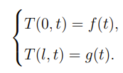
炉内空气温度的分布
首先我们先推导出一维热传导公式
考虑Dirichlet边值条件
下面对一维热导方程进行分析：
由于题目假设，回焊炉在启动之后，空气能够迅速地达到稳定，之后焊接工作才开始。所以可以认为，温度 T 与时间 t 无关，则有 ∂T/∂t = 0，而 a 无法达到无穷大。

Slide 13





模型建立
因此可以解得
通过边值条件
当T(i) = T(i+1)时
当T(i) ≠ T(i+1)时

Slide 14
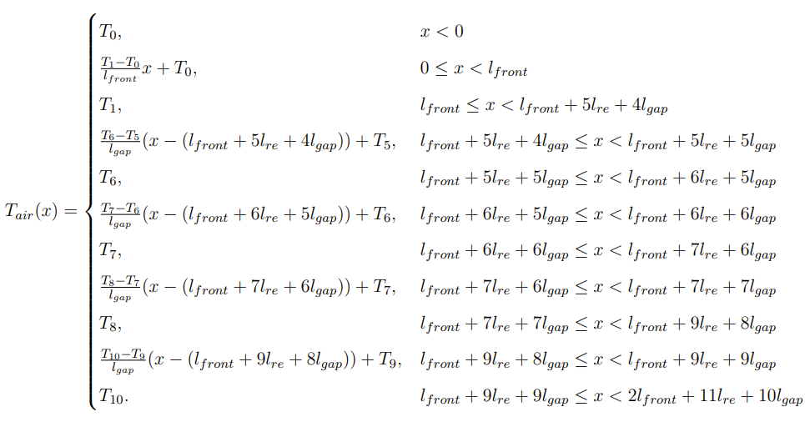
炉内空气温度的分布
通过简单的分段函数和题目要求的温度分布

Slide 15
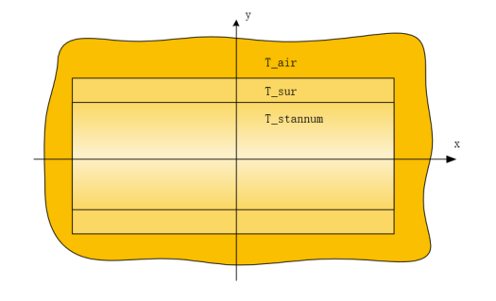

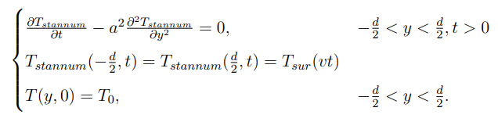
焊接区域中心的升温规律
由牛顿冷却定律
以中心位置为远点建立坐标系如下图
可列出以下方程

Slide 16
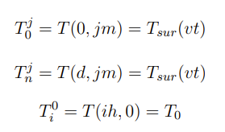


焊接区域中心的升温规律
将该连续微分方程离散化
利用向前差分法得
计算得到

Slide 17
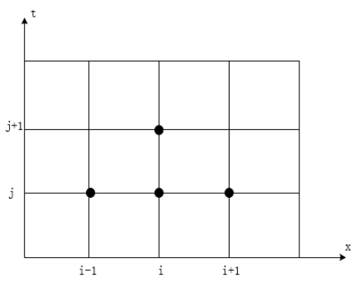

焊接区域中心的升温规律
其中，有限差分格式进行计算时是按照时间层逐层推进的。向前差分的离散网格示意图如下图所示
考虑计算误差和有限差分法的稳定性，需要满足
方便起见，我们固定 s = 0.5。而 m 与 h 分别根据程序实际取合理步长。

Slide 18
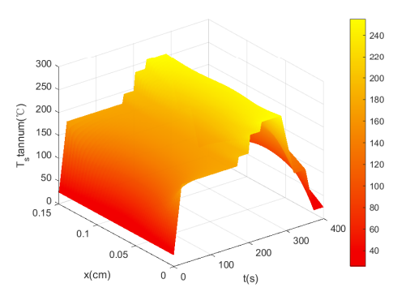
模型求解结果
求解焊接区域的温度随时间变化如下图
而题目要求监测的是中心点的温度变化曲线，所以在厚度方向上可以取中心点，求得炉温曲线。

Slide 19
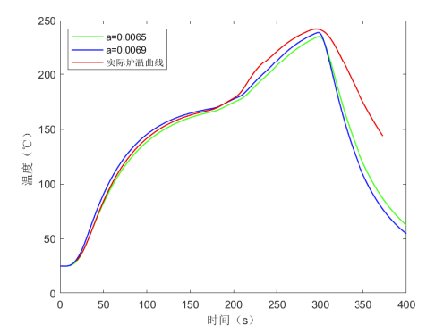
未修正模型
跟据查阅的资料可知，a 的取值大致为 10−3 量级。通过大致的手动调参，可以得到如下图所示建模结果。
当 a 取值为 0.0065 与 0.00069 时，曲线的前 170s 拟合得十分接近，但之后的上升 阶段与峰值之后的下降阶段拟合情况不够理想。可应该需要对模型进行进一步修正

Slide 20
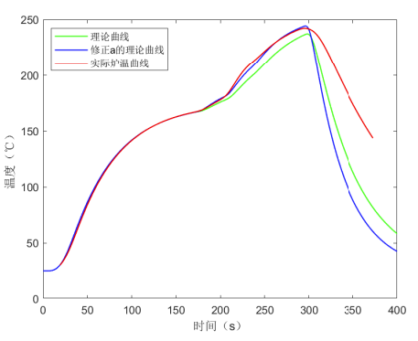
热扩散系数修正后的模型
监测温度节点 Tstannum = 167◦C, 当到达该温度后，对模型的热扩散系数进行修正。同样的，通过大致的手动调参，得到如下图所示的建模结果
对 167◦C 之后的热扩散系数，修正为 0.0077 时，可以从图中看出，拟合得到的曲 线，在上升部分已经与实际曲线重合度很高了。但是峰值之后的下降阶段，依然与实际 曲线有较大误差。

Slide 21
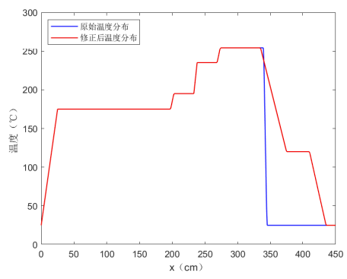
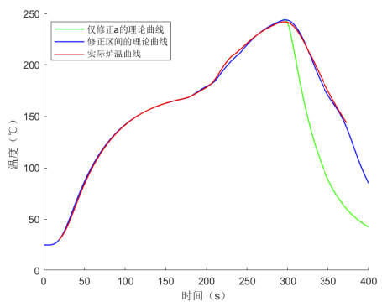
温区空间分布修正后的模型（最终模型）
由于题目提示，小温区的边界附近温度会受到旁边小温区温度的影响，所以无法准确地保持在其设定温度下。因此对温区空间分布进行一定的修正。
修正后温度空间分布段
拟合结果

Slide 22
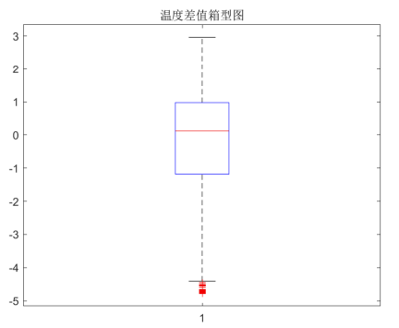
问题四模型建立与求解
经过差值比较，画出 ∆T 的箱形线, 如下图所示。
找出理论曲线与实际曲线差距最大的两个温度点，max∆T = 2.9557◦C 与 min∆T = −4.7874◦C，且中位数为 0.12153。基本上能够说明模型的有效性与准确性。

Slide 23
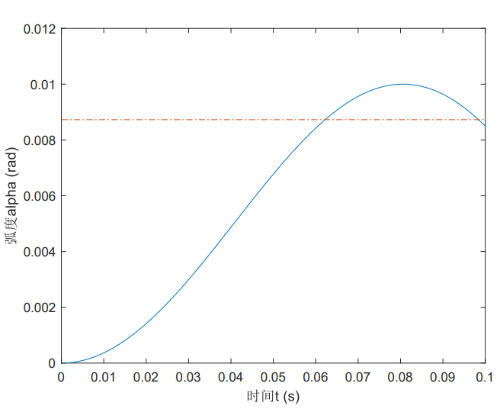
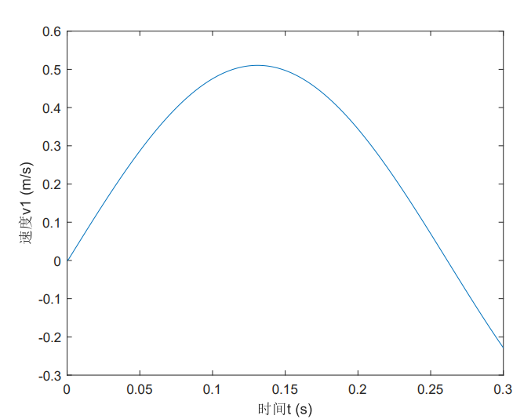
问题四模型建立与求解
弧度与时间关系图
V1与时间关系图

Slide 24
第三部分
问题求解

Slide 25
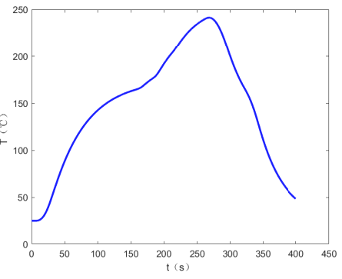
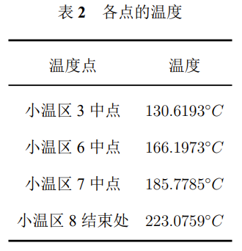
问题一的求解
问题一对模型重新设置了小温区的温度与传送带速度。
改变小温区相应的温度曲线，重新运行程序，得到以下炉温曲线。

Slide 26
问题二的求解
问题二，同样给出了各温区的温度，速度待定。
因此我们可以通过对速度进行遍历，对每一次遍历的炉温曲线，利用制程界限进行筛选，在筛选出符合制程界限的曲线中，找到速度最大的那一条炉温曲线。
求解得到的最大传送带速度是 85cm/min。

Slide 27
问题三的求解
基本思路即对各个外部条件进行遍历，从而得到最小的阴影面积。我们采用的是粒子群优化算法。
粒子群优化算法 是一种群智能进化算法，常被应用于大规模数据的全局最优解的寻找，其基本思想是基于鸟类捕食行为中个体对信息的共享，从而使整体向最优解靠近的过程。

Slide 28
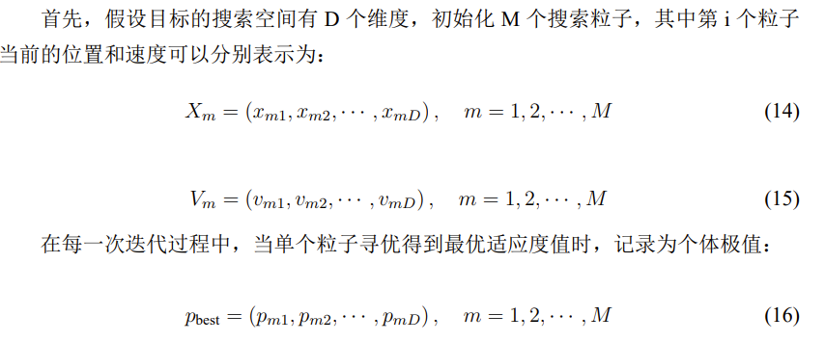
粒子群优化算法

Slide 29
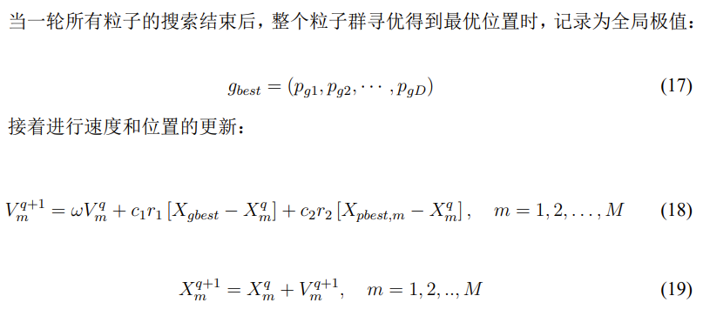
粒子群优化算法

Slide 30
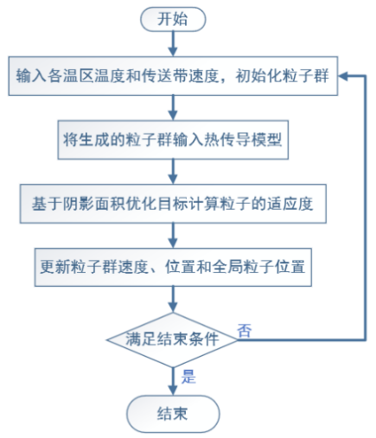
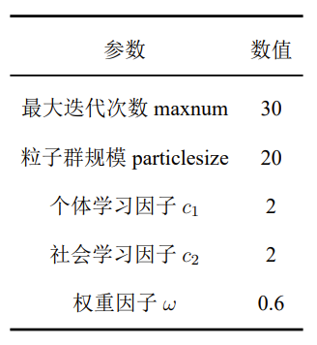
粒子群优化算法
在此题中，以阴影部分面积作为适应值。把制程界限以惩罚函数的形式写入适应值。为了简单起见，我们采用常数值作为线性变化权重因子。设置 PSO 算法的迭代参数，见下表。

Slide 31
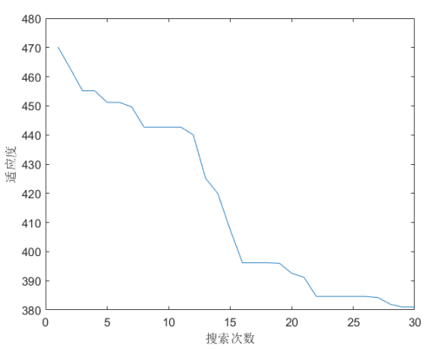
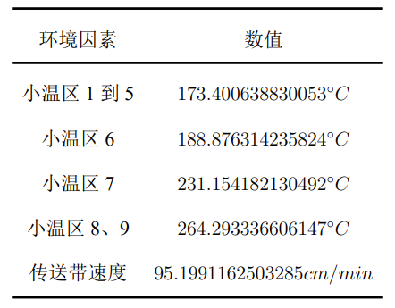
粒子群优化算法
通过粒子群算法得到的收敛曲线如下图所示。
粒子群算法求解之后得到最小面积为 380.9793。且各环境因素分别为:

Slide 32
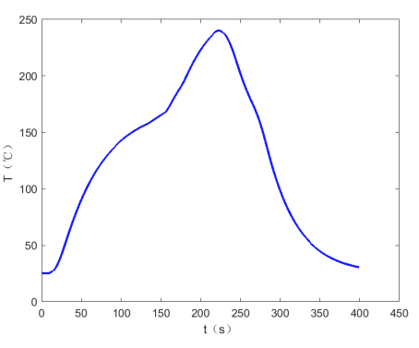
粒子群优化算法
可以看出，在粒子群算法计算出来的最小阴影面积比之之前的基本遍历，面积更小，因此更加准确。在此条件下的最优炉温曲线如下图所示。

Slide 33
问题四的求解
问题四，对最优曲线添加了在 217◦C 以上以峰值为中心线尽量对称的条件限制，结合问题三，可用峰值左右面积之差 ∆S 尽量小作为对称判据，以左右面积之差 ∆S 作为适应值，再次进行粒子群算法，得出面积之差最小时相应的环境因素。要求面积的之差最小，那相应的面积基值也会变小。因此可以认为是建立在问题三的基础上得到的结果。

Slide 34
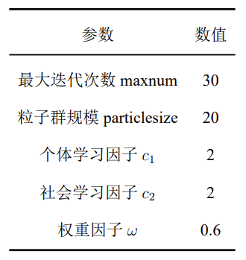
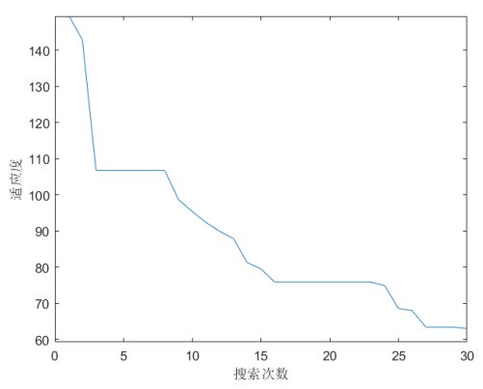
问题四的求解
在此题中，以左右面积之差 ∆S 作为适应值。把制程界限以惩罚函数的形式写入适应值。设置 PSO 算法的迭代参数。
通过粒子群算法得到的面积之差的收敛曲线如下图所示

Slide 35
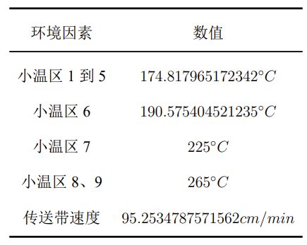
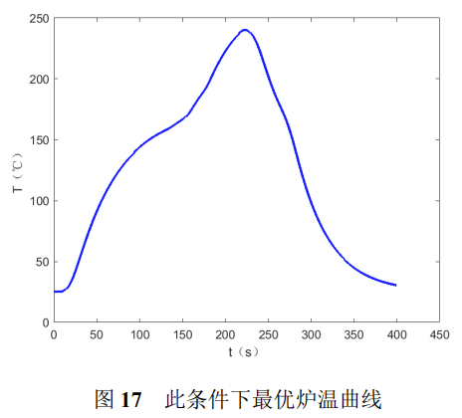
问题四的求解
粒子群算法求解之后得到最小面积之差为 63.1109。因此可以认为最峰值两端对称。且各环境因素分别为:

Slide 36
燕山大学
汇报完毕 谢谢大家

